Slide 1
智慧食堂职工系统操作指南
项目名称：榆林中科洁净能源新研究院

Slide 2
目 录
一
下载APP（ 工银e生活 ）
二
登录/注册
三
绑定未成功情况

Slide 3
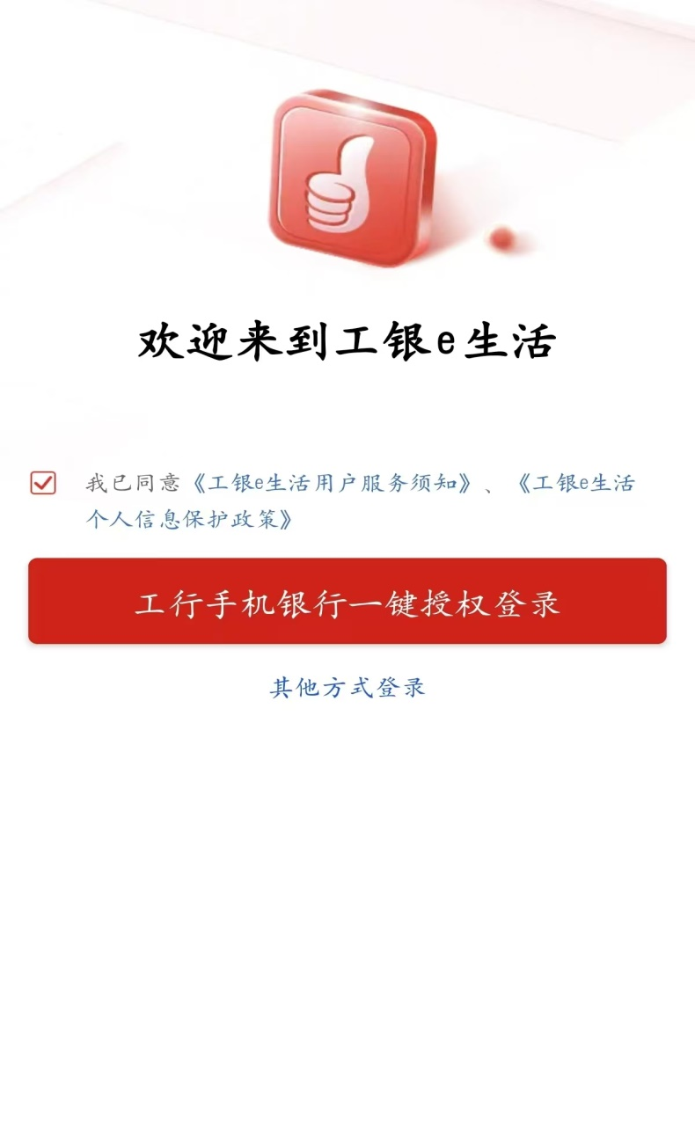
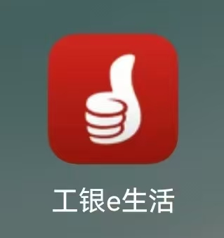
一、下载APP（ 工银e生活 ）
1、手机下载 工银e生活APP → 选择登录方式进入界面

Slide 4
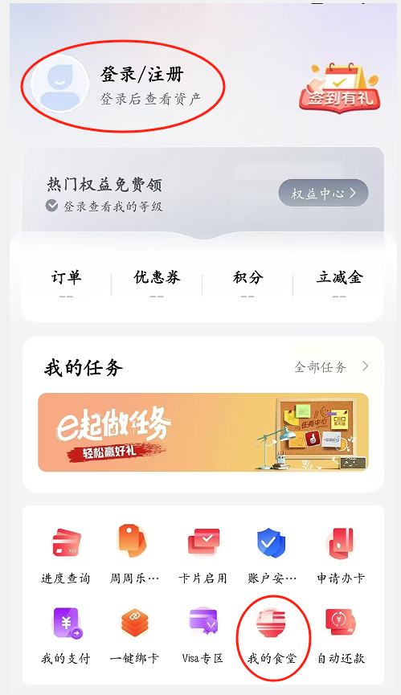
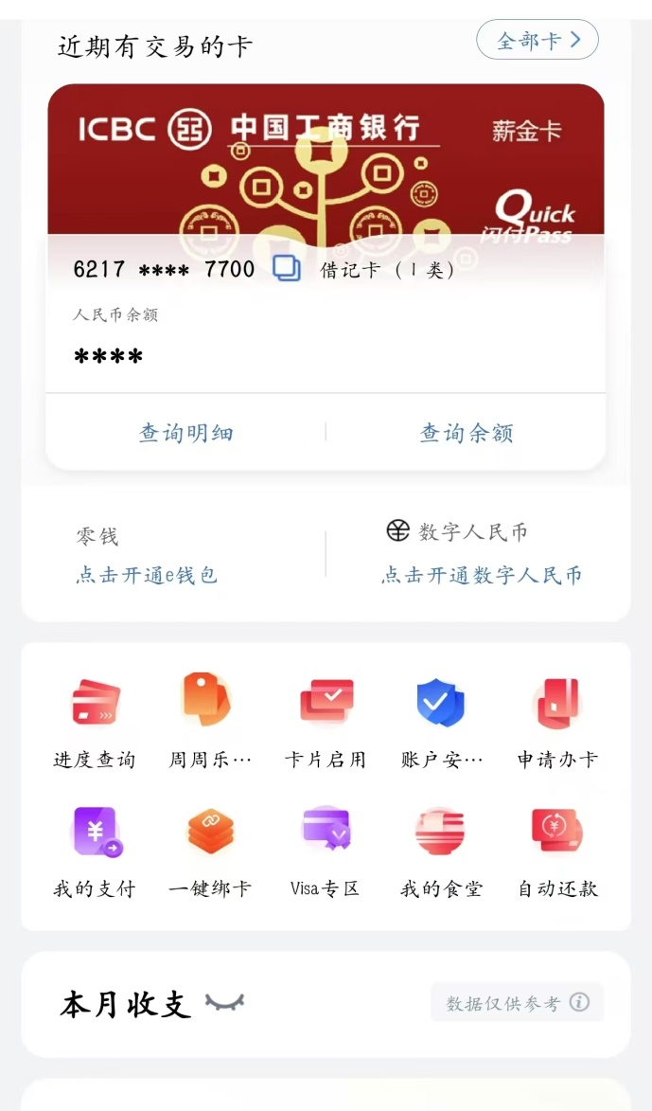
二、登录/注册
右下角选择“我的” 左上角登录/注册 成功绑定工商银行卡 点击“我的食堂”

Slide 5
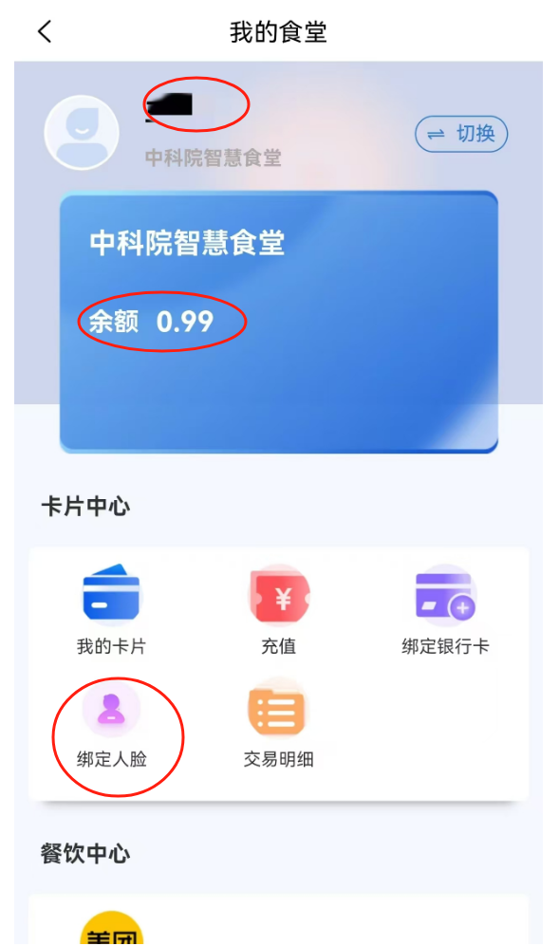
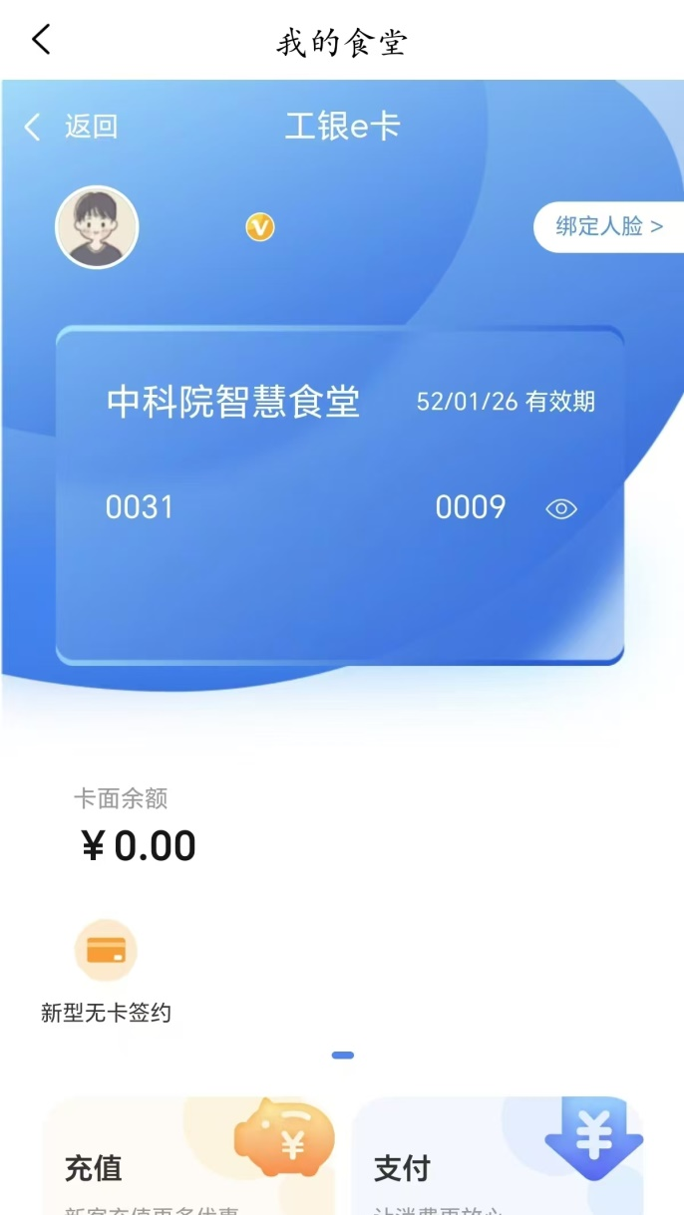
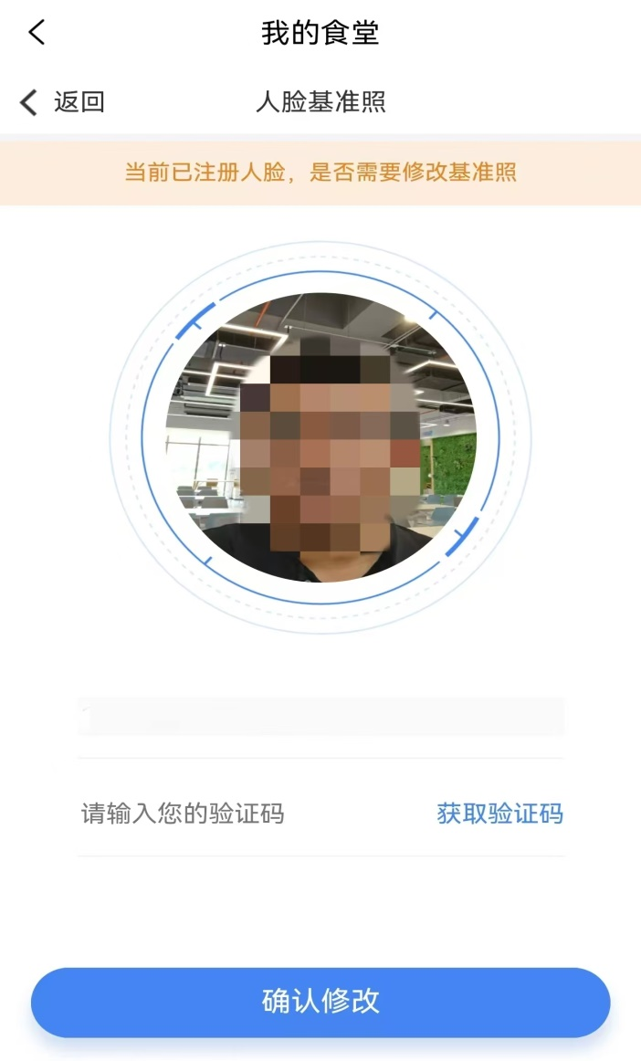
二、登录/注册
点击“我的食堂” 成功绑定人脸 信息为本人姓名/卡面余额为0.00即绑定成功

Slide 6
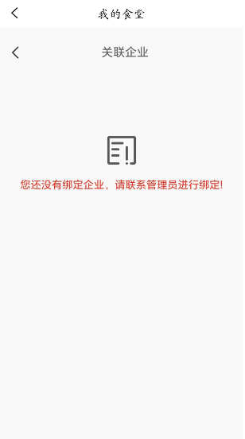
三、绑定未成功情况
如绑定未成功出现以下页面提示， 请联系工作人员，后台进行信息维护。

